Slide 1

计算机导论与程序设计—竞赛扩展
内容：
1. 数据结构基础
2. STL应用基础
3. 算法基础

Slide 2
1. 数据结构基础（2）
栈（Stack）
队列（Queue）
字符串（String）
树（Tree）
图（Graph）

Slide 3
1. 数据结构基础—字符串
字符串（String）
字符序列
C风格字符串：‘\0’为结束标志，存储在字符数组中
如：char ustr[101] = "a test" ;
char *p; //指针变量p
ustr[]
0 | 1 | 2 | 3 | 4 | 5 | 6 | 7 | … | 100
a |  | t | e | s | t | \0 |  | …
p = ustr;
p = ustr+3;

Slide 4
1. 数据结构基础—字符串
字符串（String）
字符序列
C风格字符串：‘\0’为结束标志，存储在字符数组中
如：char ustr[101] = "a test" ;
基本运算
输入：scanf(“%s”, ustr); 或者gets(ustr); 或者fgets(ustr, 100, stdin);
输出: printf(“%s”,ustr)、puts(ustr)
求长度：n = strlen(ustr);
串拷贝：strcpy(char* dest, const char* src)
串连接： strcat(char* dest, const char* src)
串比较：strcmp(const char* str1, const char* str2)
…

Slide 5
1. 数据结构基础—字符串
字符串（String）
C风格字符串：‘\0’为结束标志，存储在字符数组中
如：char ustr[101] = "a test" ;
字符串的输入
char * gets ( char * str ); //gets(ustr);
//对输入的字符串长度没有限制，新标准中已删除该函数
char * fgets ( char * str, int num, FILE * stream ); // fgets(ustr, 101, stdin);
//从流中读取字符并将其作为C字符串存储到str中，
//直到读取（num-1）个字符 或 到达换行符（可读入’\n’） 或 文件结尾

Slide 6
1. 数据结构基础—字符串
使用标准库函数
查找字符串：const char * strstr ( const char * str1, const char * str2 );
// char * strstr ( char * str1, const char * str2 );
若str2在str1中出现，则返回一个指针指向str1中第一次出现str2的位置。若str1中不存在str2，则返回空指针。
#include <stdio.h>
#include <string.h>
int main ()
{
char str[] ="This is a simple string";
char * pch;
pch = strstr (str,"simple"); //在str 中查找"simple"
if (pch != NULL)
strncpy (pch,“SAMPLE",6);
puts (str);
return 0;
}
输出结果：
This is a SAMPLE string

Slide 7
1. 数据结构基础—字符串
使用标准库函数
字符串比较strcmp：int strcmp ( const char * str1, const char * str2 );
返回0表示str1等于str2（两个字符串完全相同）；
str1小于str2则返回负整数，否则返回正整数

Slide 8
1. 数据结构基础—字符串
C++字符串： string
头文件：#include<string>
具体操作：
-- 声明空字符串 string str = “”;
-- 读入cin>>str; 输出cout<<str;
-- 支持取下标：例如str = “0123”, 则str[0] = ‘0’, str[1] = ‘1’, str[2] = ‘2’, str[3] = ‘3’。
-- 赋值 str = “a test”;
-- 求长度 n = str.length();
-- 比较：支持运算符 > 、<、 ==、>=、 <=
-- 字符串拼接：str += “new string”;
-- 取子串：string s = str.substr(i, j); 取str从位置i开始的长度为j的字串。
-- …

Slide 9
1. 数据结构基础—字符串
字符串例题
模拟数字相加：
输入两行仅由数字组成的字符串（每个字符串长度∈[1,1000]）且不含前导0，请计算它们的和并将其输出。
例：
输入：112233445566778899
998877665544332211
输出：1111111111111111110

Slide 10
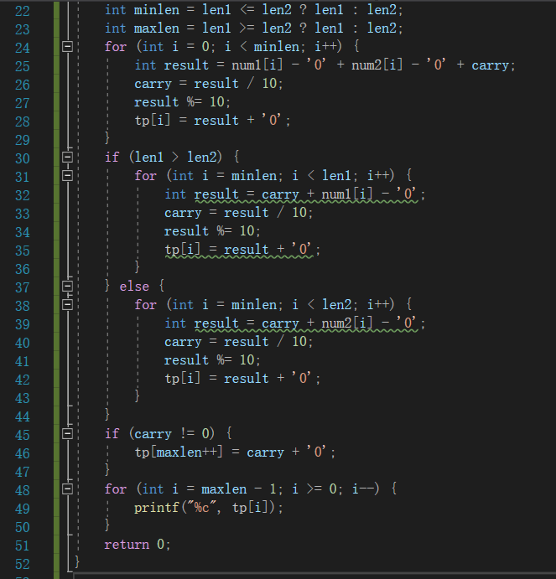
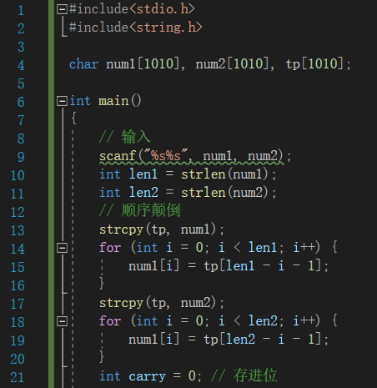
1. 数据结构基础—字符串
C语言代码（仅供参考）：
输入两行仅由数字组成的字符串（每个字符串长度∈[1,1000]）且不含前导0，请计算它们的和并将其输出。

Slide 11
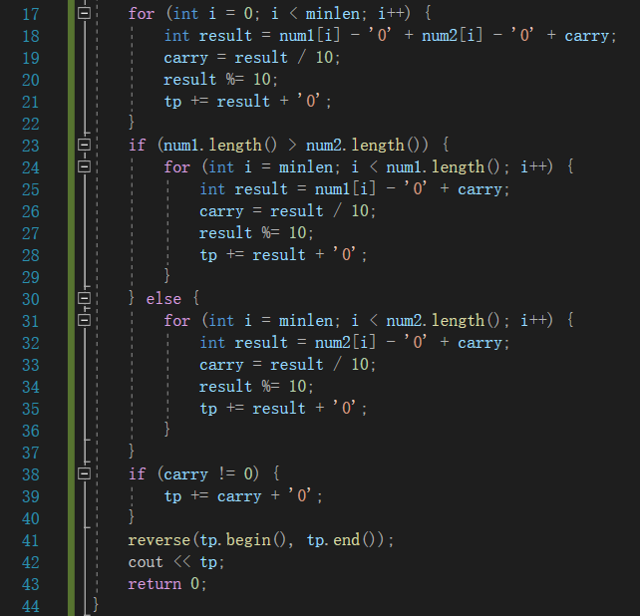
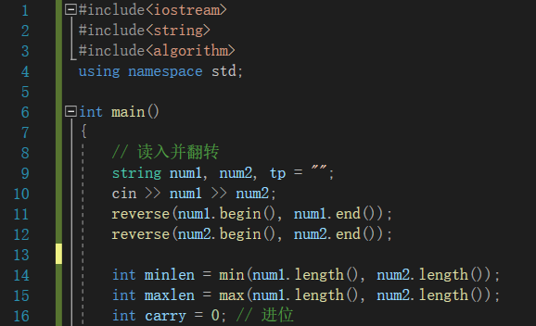
1. 数据结构基础—字符串
C++代码（仅供参考）：
输入两行仅由数字组成的字符串（每个字符串长度∈[1,1000]）且不含前导0，请计算它们的和并将其输出。

Slide 12
1. 数据结构基础（2）
栈（Stack）
队列（Queue）
字符串（String）
树（Tree）
图（Graph）

Slide 13
1. 数据结构基础—树
树是n个结点的有限集合（可以是空集），在任一棵非空树中： （1）有且仅有一个称为根的结点。 （2）其余结点可分为互不相交的子集，而且这些子集本身又是一棵树，称为根的子树。
A
根结点： A
父结点 子结点
A B、C、D
B E、F
C G
E K、L
…
B
C
D
E
F
G
H
I
J
K
L
M
二叉树、哈夫曼树、二叉查找树、平衡二叉树、红黑树、字典树…
明确的树结构、隐含的树结构

Slide 14
隐含的树
与循环、递归等概念有关
循环是一种基本的流程控制结构，用for语句/while语句等表示
递归是描述重复运算及自相似结构的一种方法，递归函数
A
B
C
D
E
F
G
H
I
J
K
L
M

Slide 15
循环和递归
循环
例：中国古代数学家张丘建在他的《算经》中曾提出著名的“百钱百鸡问题”，其题目如下： 鸡翁一，值钱五；鸡母一，值钱三；鸡雏三，值钱一；百钱买百鸡，翁、母、雏各几何？
解：设 i 表示鸡翁个数， j 表示鸡母个数，k表示鸡雏个数

Slide 16
循环和递归
循环
例：中国古代数学家张丘建在他的《算经》中曾提出著名的“百钱百鸡问题”，其题目如下： 鸡翁一，值钱五；鸡母一，值钱三；鸡雏三，值钱一；百钱买百鸡，翁、母、雏各几何？
解：设 i 表示鸡翁个数， j 表示鸡母个数，k表示鸡雏个数
根据题意，i、j、k的取值一定在[0,100]中，最简单的解题方法：穷举i、j、k每一种可能的取值组合，将任一组(i,j,k)的取值代入方程组，若满足该方程组则是一组解。穷举结束即可得到全部解。
实际上，i的值小于20，j的值小于34

Slide 17
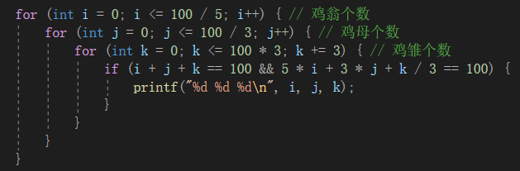
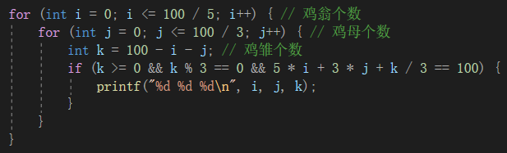
循环和递归
循环（嵌套）
版
本
一
输出：
0 25 75
4 18 78
8 11 81
12 4 84
版
本
二
两个版本有什么区别？

Slide 18
循环和递归
嵌套循环
for( i=0; i<20; i++ ) {
for( j=0; j<34; j++ ) {
…
}
}
先设定 i 的值
…
然后设定 j 的值
…
…
…
…
i=0,j=0
i=0,j=1
i=1,j=1
i=19,j=33
通过嵌套的循环遍历i、j的各种可能取值，嵌套层次是确定的（一重循环、二重循环、…）

Slide 19
隐含的树
循环、递归
描述重复性质的运算（或结构）
递归函数，调用和返回，用树结构建模
简单递归示例

Slide 20

隐含的树
递归函数
简单递归示例，例如，求n!
递归需要有边界条件处理、递归前进段和递归返回段。
当边界条件不满足时，递归前进；边界条件满足时，开始递归返回。

Slide 21
隐含的树 — 递归
Fact(5):return 5*fact(4)
Fact(4):return 4*fact(3)
Fact(3):return 3*fact(2)
Fact(2):return 2*fact(1)
Fact(1):return 1
fact(5) = 5 * fact(4)
= 5 * (4 * fact(3))
= 5 * (4 * (3 * fact(2)))
= 5 * (4 * (3 * (2 * fact(1))))
= 5 * (4 * (3 * (2 * (1 * fact(0)))))
= 5 * (4 * (3 * (2 * (1 * 1))))
= 5 * (4 * (3 * (2 * 1)))
= 5 * (4 * (3 * 2))
= 5 * (4 * 6)
= 5 * 24 24
= 120
int fact(int n)
{
if (n <= 0)
return 1;
else
return n * fact(n − 1);
}
递归调用(前进)，直到满足边界条件为止
递归返回
用栈实现递归调用和返回控制

Slide 22
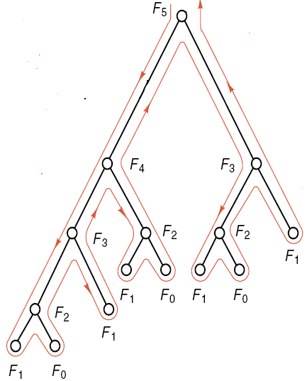
隐含的树 — 递归
例如，求解斐波那契数列
F₀ = 0, F₁= 1, F_{n} = F_{n-1} + F_{n-2}
int fib(int n)
{
if (n <= 0) return 0;
else if (n==1) return 1;
else
return fib(n-1) + fib(n-2);
}
父到子 — 递归调用（函数调用）
子到父 — 函数返回

Slide 23
递归技巧 – 记忆化
例如，求解斐波那契数列
F₀ = 0, F₁= 1, F_{n} = F_{n-1} + F_{n-2}
int a[MAXN]; // 初始全为-1
int fib(int n)
{
if(a[n] != -1)
return a[n];
if (n <= 0) {a[n] = 0; return 0;}
else if (n==1) {a[n] = 1; return 1;}
else{
a[n] = fib(n - 1) + fib(n – 2);
return a[n];
}
}
// 使用辅助数组存储已经计算过的答案以重复利用

Slide 24
隐含的树及应用示例
在程序设计问题中，有一类问题的要求是求解一组解、全部解或最优解，这种问题的求解不是按照确定的计算法则进行，而是利用试探和回溯的搜索技术求解。称为回溯法，常用递归函数实现。
回溯法的求解过程实质上是先序遍历一棵“状态树”的过程，该树不是预先建立的，而是隐含在算法逻辑中。例如，n皇后问题。

Slide 25
树的应用示例
n皇后问题。
将n个皇后放在n×n的棋盘中，要求皇后间不能相互攻击。所谓攻击是指两个皇后在同一行、同一列或在同一条斜线上，求所有的合法布局。例如，n=4
Q
Q
Q
Q
Q
Q
Q
Q
合法布局
非法布局

Slide 26
4皇后问题
按顺序逐行放置皇后，从第一行开始，有4种可能
Q
Q
Q
Q

Slide 27
4皇后问题
确定了第一行的位置后，考察第二行的所有可能放法，也是4种
第一行
Q
Q
Q
Q
第二行
Q
Q
Q
Q
Q
Q
Q
Q
╳
╳

Slide 28
4皇后问题
确定了第一行的位置后，考察第二行所有可能的放法，也是4种
第一行
Q
Q
Q
Q
第二行
Q
Q
Q
Q
Q
Q
Q
Q
╳
╳
在前两行放置位置可行的情况下，考察第三行的所有可能性
Q
Q
Q
Q
Q
Q
Q
Q
Q
Q
Q
Q
╳
╳
╳
╳

Slide 29
4皇后问题
确定了第一行的位置后，考察第二行所有可能的放法，也是4种
第一行
Q
Q
Q
Q
第二行
Q
Q
Q
Q
在前两行放置位置可行的情况下，考察第三行的所有可能性
Q
Q
Q
Q
╳
╳
Q
Q
Q
Q
Q
Q
Q
Q
Q
Q
Q
Q
Q
Q
Q
Q
Q
Q
Q
Q
Q
╳
Q
╳
╳
╳
╳
╳
╳
Q
Q
Q
Q
Q
Q
Q
Q
Q
Q
╳
╳
╳
╳
Q
Q
Q
Q
Q
Q
Q
Q

Slide 30
4皇后问题
╳
Q
Q
Q
Q
Q
Q
Q
Q
Q
Q
Q
Q
Q
Q
Q
Q
Q
Q
Q
Q
╳
╳
╳
Q
Q
Q
Q
Q
Q
Q
Q
Q
Q
Q
Q
Q
Q
Q
Q
Q
Q
Q
Q
Q
Q
Q
Q
Q
Q
Q
Q
Q
Q
Q
Q
Q
Q
Q
Q
Q
Q
Q
Q

Slide 31
4皇后问题
╳
Q
Q
Q
Q
Q
Q
Q
Q
Q
Q
Q
Q
Q
Q
Q
Q
Q
Q
Q
Q
Q
Q
Q
Q
Q
Q
Q
Q
Q
Q
Q
Q
Q
Q
Q
Q
Q
Q
Q
Q
Q
Q
Q
Q
Q
Q
Q
Q
Q
Q
Q
Q
Q
Q
Q
Q
Q
Q
Q
Q
Q
Q
Q
Q
Q
Q
Q
Q
Q
Q
Q
Q

Slide 32
4皇后问题
╳
Q
Q
Q
Q
Q
Q
Q
Q
Q
Q
Q
Q
Q
Q
Q
Q
Q
Q
Q
Q
Q
Q
Q
Q
Q
Q
Q
Q
Q
Q
Q
Q
Q
Q
Q
Q
Q
Q
Q
Q
Q
Q
Q
Q
Q
Q
Q
Q
Q
Q
Q
Q
Q
Q
Q
Q
Q
Q
Q
Q
Q
Q
Q
Q
Q
Q
Q
Q
Q
Q
Q
Q
╳
Q
Q
Q
Q
Q
Q
Q
Q
╳
╳
√
Q
Q
Q
Q
Q
Q
Q
Q

Slide 33
4皇后问题
按顺序逐行放置皇后，以4皇后为例
从第一行开始，有4种可能
确定了第一行的位置后，再考察第二行放一个皇后所有可能的放法，也是4种
在前两行放置位置可行的情况下，再考察第三行放一个皇后的所有可能性， 以此类推
四行都放过之后，下一步到第五行（超出棋盘边界），每次能到达第五行时，得到一个solution
n个皇后的处理方式同理
设计解决n皇后问题的算法接口
char a[MAXN][MAXN]; // 存棋盘
bool check(int n); // 检查当前棋盘是否合法
void print_a(int n); // 将当前棋盘输出
void solveQueen(int n, int i); // 主要函数
//在n*n的棋盘上放置互不攻击的n个皇后
// i表示目前正在放置第i行

Slide 34
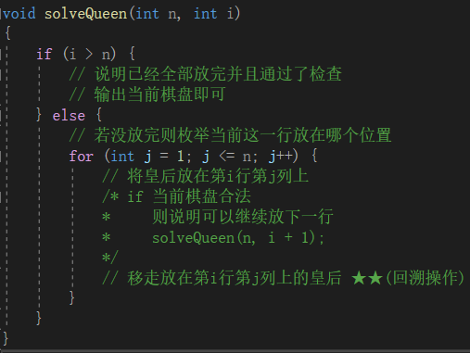
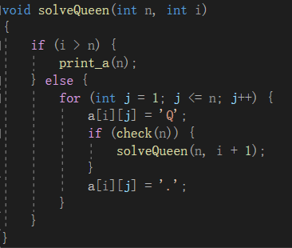
n皇后问题 — 算法
设计主要函数流程：
主要函数代码：

Slide 35
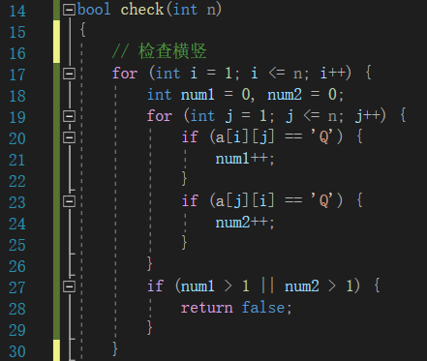
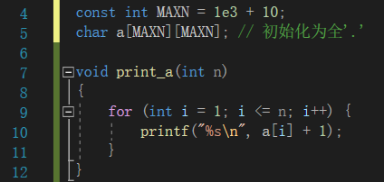
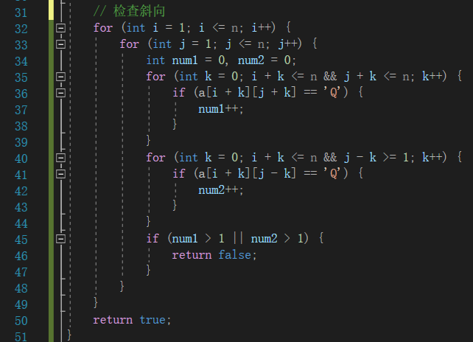
n皇后问题 — 算法
参考代码：

Slide 36
回溯法
在程序设计问题中，有一类问题，其要求是求解一组解、求全部解或求最优解，这种问题的求解不是按照确定的计算法则进行，而是利用试探和回溯的搜索技术求解。称为回溯法。
回溯法求解过程实质上是先序遍历一棵“状态树”的过程，这棵树不是预先建立的，而是隐含在算法逻辑中
回溯法有通用的算法结构

Slide 37
回溯法 — 算法的基本结构
if 满足终止条件(最后一层已处理)，进行必要处理并返回;
else
用循环遍历各种可能情况：
if possible
做出选择，加入标记;
进入下一层; //递归调用
撤销选择，清除标记;
递归函数的
第一次调用
递归调用
…
…
…
…
…
…
…
…
…
A solution

Slide 38
回溯法应用示例 — 全排列
问题：
编写程序，求前n个正整数的全排列。
例如，n=3
1 2 3, 1 3 2, 2 1 3, 2 3 1, 3 1 2, 3 2 1
int a[N];
//保存1~n的一个排列，a[i]是该排列中的第i个数（i从0开始）
int used[N+1];
//used[v]：1/0表示整数v 已放入/未放入 排列中
void perm(int i, int n) //a[0]~a[i-1]已由1~n中的i个整数排列好
//需确定应放入a[i]~a[n-1]中的整数

Slide 39
回溯法应用示例 — 全排列
问题：
编写程序，求前n个正整数的全排列。
例如，n=3
1 2 3, 1 3 2, 2 1 3, 2 3 1, 3 1 2, 3 2 1
for(int v=1; v<=n; ++v) {
if (!used[v]) {
a[i] = v;
used[v] = 1; //加标记
用(i+1,n)递归调用;
used[v] = 0; //撤销标记
}
}
a[0]
1
2
3
a[1]
1
2
3
1
3
a[2]
1
2
3
2

Slide 40
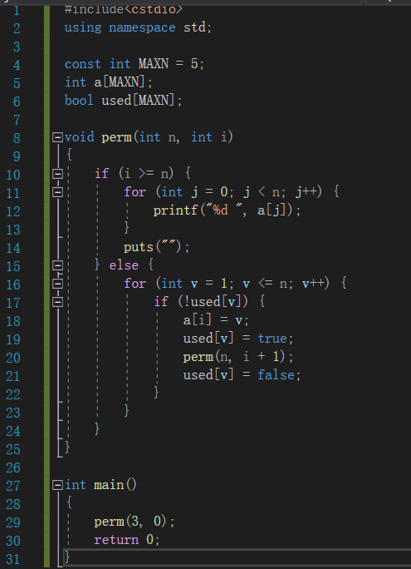
回溯法应用示例 — 全排列
问题：
编写程序，求前n个正整数的全排列。
例如，n=3
1 2 3, 1 3 2
2 1 3, 2 3 1
3 1 2, 3 2 1

Slide 41
回溯法课后思考
问题1：
编写程序，求一个n(n < 15)个数的集合S的所有非空子集。
例如：n = 3, S = {1,2,3}。
所有非空子集：{1}、{1，2}、{1，3}、{1，2，3}、
{2}、{2、3}、{3}。

Slide 42
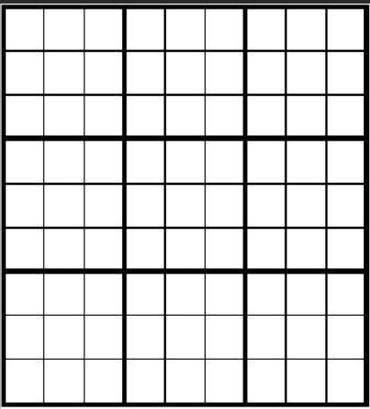
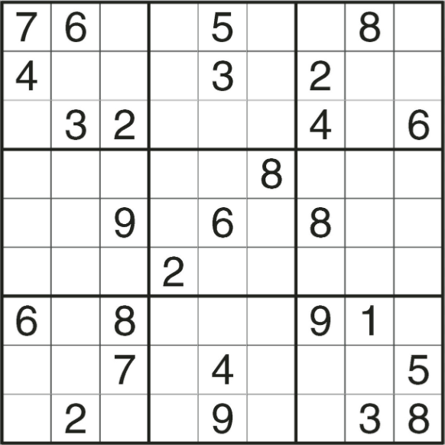
回溯法课后思考
问题2：数独问题，求合法解。

Slide 43

谢谢观看

